Slide 1
© BORDAS/SEJER, 2023 – Dictées préparées CE1

Slide 2
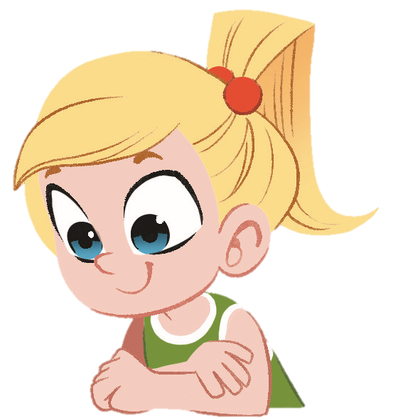
Écoute et lis
ce texte.
Le chameau a un beau bonnet.
Le cochon saute du rocher,
mais l’escargot n’ose pas.
© BORDAS/SEJER, 2023 – Dictées préparées CE1

Slide 3
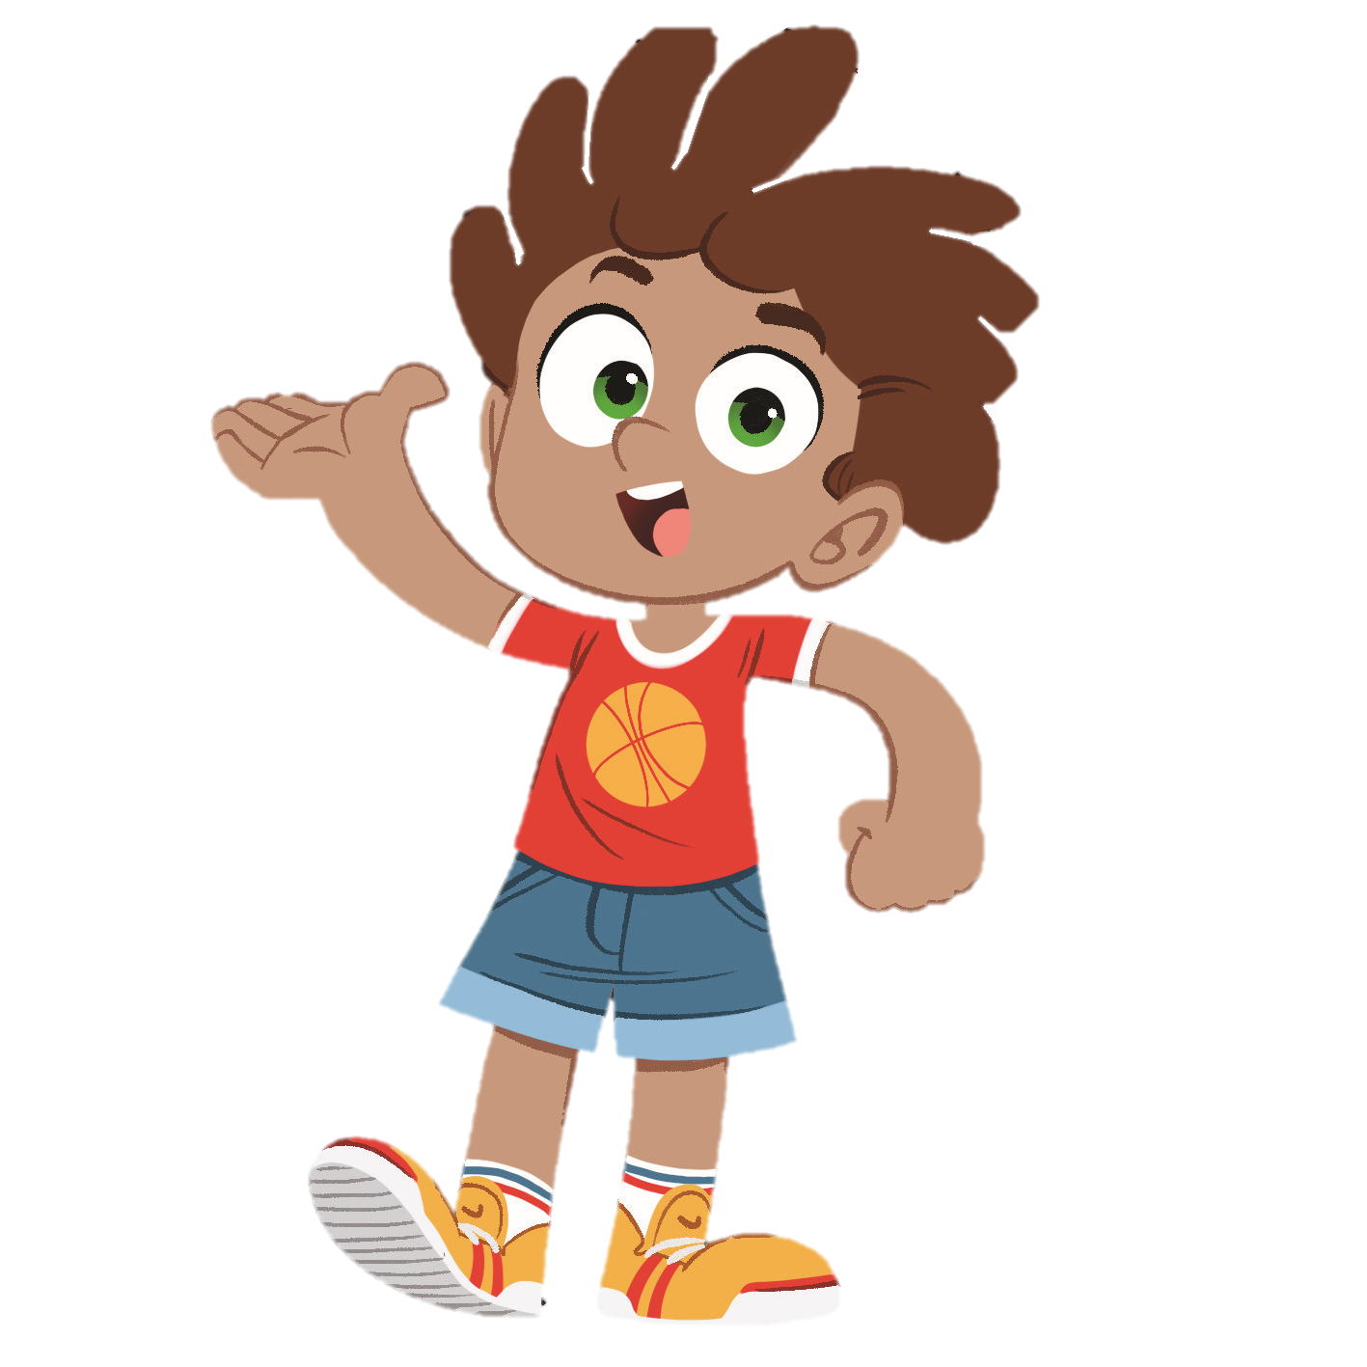
Le chameau a un beau bonnet.
Le cochon saute du rocher,
mais l’escargot n’ose pas.
Trouve les mots avec le son .
© BORDAS/SEJER, 2023 – Dictées préparées CE1

Slide 4
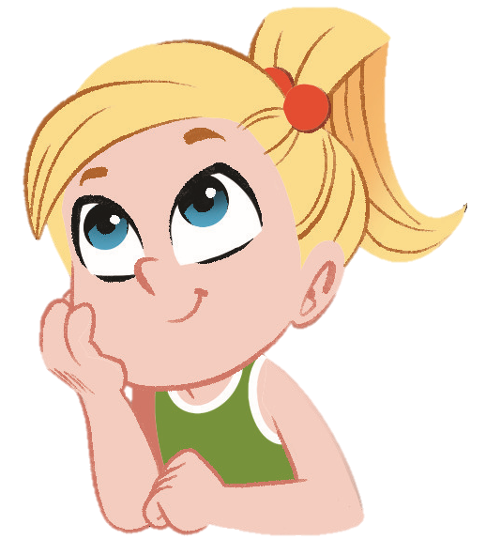
Le chameau a un beau bonnet.
Le cochon saute du rocher,
mais l’escargot n’ose pas.
© BORDAS/SEJER, 2023 – Dictées préparées CE1

Slide 5
Le chameau a un beau bonnet.
Le cochon saute du rocher,
mais l’escargot n’ose pas.
© BORDAS/SEJER, 2023 – Dictées préparées CE1

Slide 6
Le chameau a un beau bonnet.
Le cochon saute du rocher,
mais l’escargot n’ose pas.
© BORDAS/SEJER, 2023 – Dictées préparées CE1

Slide 7
Le chameau a un beau bonnet.
Le cochon saute du rocher,
mais l’escargot n’ose pas.
© BORDAS/SEJER, 2023 – Dictées préparées CE1

Slide 8
Le chameau a un beau bonnet.
Le cochon saute du rocher,
mais l’escargot n’ose pas.
© BORDAS/SEJER, 2023 – Dictées préparées CE1

Slide 9
Le chameau a un beau bonnet.
Le cochon saute du rocher,
mais l’escargot n’ose pas.
© BORDAS/SEJER, 2023 – Dictées préparées CE1

Slide 10
Le chameau a un beau bonnet.
Le cochon saute du rocher,
mais l’escargot n’ose pas.
© BORDAS/SEJER, 2023 – Dictées préparées CE1

Slide 11
Le chameau a un beau bonnet.
Le cochon saute du rocher,
mais l’escargot n’ose pas.
© BORDAS/SEJER, 2023 – Dictées préparées CE1

Slide 12
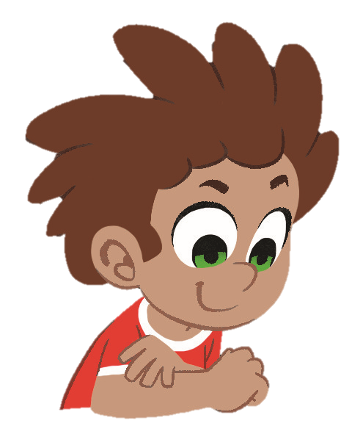
Le chameau a un beau bonnet.
Le cochon saute du rocher,
mais l’escargot n’ose pas.
Le son peut s’écrire
© BORDAS/SEJER, 2023 – Dictées préparées CE1

Slide 13
Le chameau a un beau bonnet.
Le cochon saute du rocher,
mais l’escargot n’ose pas.
Le son peut s’écrire
o
bonnet
© BORDAS/SEJER, 2023 – Dictées préparées CE1

Slide 14
Le chameau a un beau bonnet.
Le cochon saute du rocher,
mais l’escargot n’ose pas.
Le son peut s’écrire
o
bonnet
au
saute
© BORDAS/SEJER, 2023 – Dictées préparées CE1

Slide 15
Le chameau a un beau bonnet.
Le cochon saute du rocher,
mais l’escargot n’ose pas.
Le son peut s’écrire
o
bonnet
au
saute
eau
chameau
© BORDAS/SEJER, 2023 – Dictées préparées CE1

Slide 16
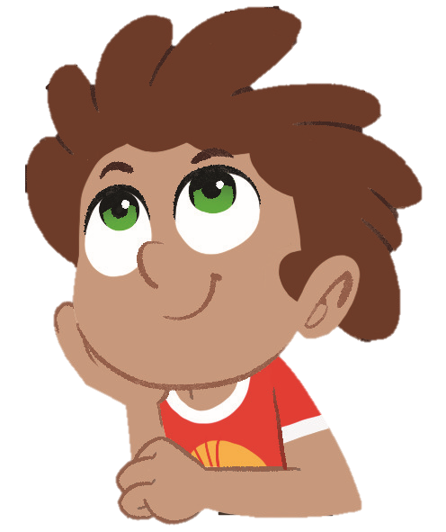
Le chameau a un beau bonnet.
Le cochon saute du rocher,
mais l’escargot n’ose pas.
Cherche et observe les verbes conjugués.
© BORDAS/SEJER, 2023 – Dictées préparées CE1

Slide 17
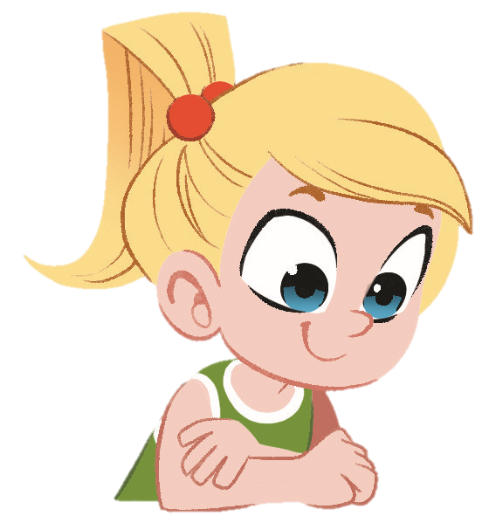
Cherche le sujet de ces verbes conjugués.
Le chameau a un beau bonnet.
Le cochon saute du rocher,
mais l’escargot n’ose pas.
© BORDAS/SEJER, 2023 – Dictées préparées CE1

Slide 18
Le chameau a un beau bonnet.
Le cochon saute du rocher,
mais l’escargot n’ose pas.
Qui est-ce qui saute ?
© BORDAS/SEJER, 2023 – Dictées préparées CE1

Slide 19
Le chameau a un beau bonnet.
Le cochon saute du rocher,
mais l’escargot n’ose pas.
Qui est-ce qui n’ose pas ?
© BORDAS/SEJER, 2023 – Dictées préparées CE1

Slide 20
Le chameau a un beau bonnet.
Le cochon saute du rocher,
mais l’escargot n’ose pas.
Au présent,
les verbes du 1er groupe, en –er,
se conjuguent ainsi :
sauter ➝ saut ➝ je saute
© BORDAS/SEJER, 2023 – Dictées préparées CE1

Slide 21
Le chameau a un beau bonnet.
Le cochon saute du rocher,
mais l’escargot n’ose pas.
Au présent,
les terminaisons des verbes du 1er groupe sont :
je saute
tu sautes
il/elle saute
nous sautons
vous sautez
ils/elles sautent
© BORDAS/SEJER, 2023 – Dictées préparées CE1

Slide 22
Le chameau a un beau bonnet.
Le cochon saute du rocher,
mais l’escargot n’ose pas.
N’oublie pas !
En début de phrase,
il y a toujours une majuscule.
Le
© BORDAS/SEJER, 2023 – Dictées préparées CE1

Slide 23
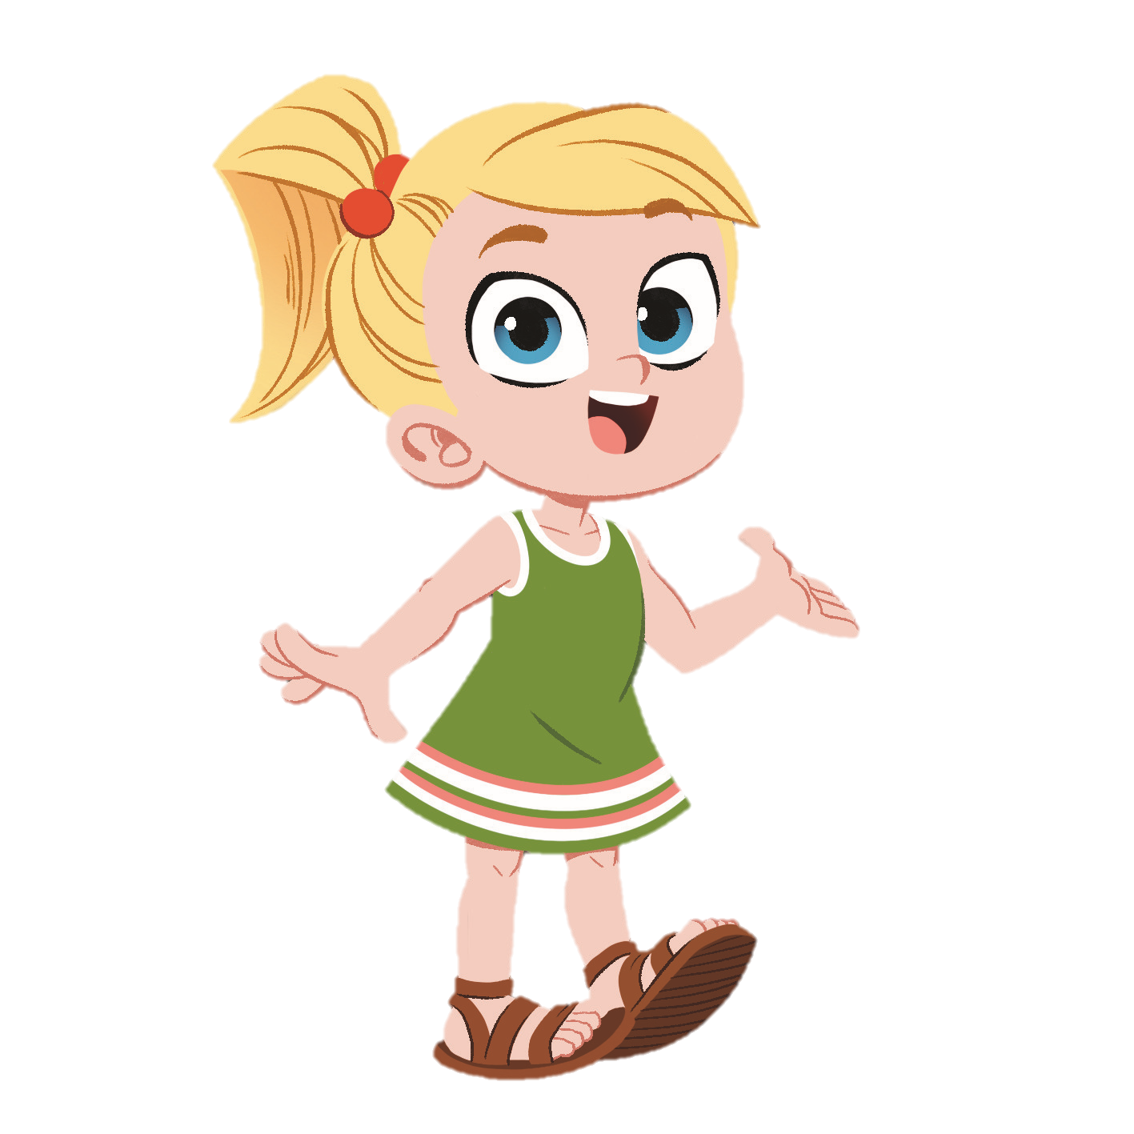
Le chameau a un beau bonnet.
Le cochon saute du rocher,
mais l’escargot n’ose pas.
Pour finir, observe les mots surlignés
et essaye de retenir leur orthographe.
© BORDAS/SEJER, 2023 – Dictées préparées CE1

Slide 24
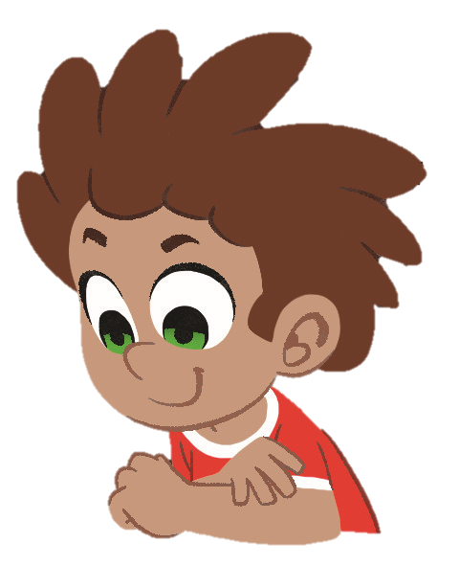
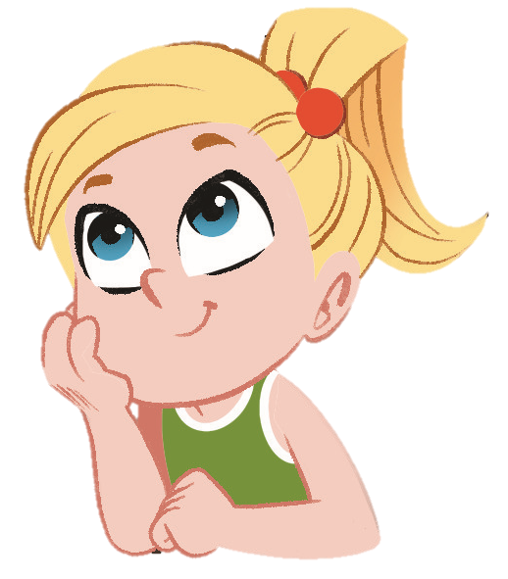
Relisons
ensemble
la dictée…
Le chameau a un beau bonnet.
Le cochon saute du rocher,
mais l’escargot n’ose pas.
… puis entraîne-toi à l’écrire sans erreur grâce aux exercices de ton cahier.
© BORDAS/SEJER, 2023 – Dictées préparées CE1

